Slide 1

53-2
These materials are by the Kongki Ka Project and are made available to you under the terms of the Creative Commons Attribution ShareAlike license 4.0.
You have permission to share and redistribute these materials in any format and to make reasonable revisions and adaptations of this translation, provided that:
You include the above licence and source information.
If you redistribute these materials or create derivatives, you must distribute your contributions under the same license as the original.
The Holy Bible, Berean Standard Bible, BSB is produced in cooperation with Bible Hub, Discovery Bible, OpenBible.com, and the Berean Bible Translation Committee. This text of God's Word has been dedicated to the public domain.
Tibetan text is from the The Holy Bible in Modern Literary Tibetan, New Tibetan Bible translation.
This translation is made available under the terms of the Creative Commons Attribution-NonCommercial-NoDerivatives 4.0 International license.
Notes:
Checked Kham
53 Paul’s 2nd Journey, Part 2
1. Chased out of Thessalonica – Acts 17:1-10 (Left and Center Top)
2. Driven out of Berea – Acts 17:10-14 (Right Top)
3. Paul in Athens – Acts 17:15-34 (Right Center)
4. Paul making tents – Acts 18:1-5 (Right Bottom)
5. Leaving the Jews and going to the Gentiles – Acts 18:6-11 (Center Bottom)
6. The Jews bring Paul to the Judgment seat – Acts 18:12-17 (Left Bottom)
7. Paul In Ephesus – Acts 18:18-22 (left Center)

Slide 2
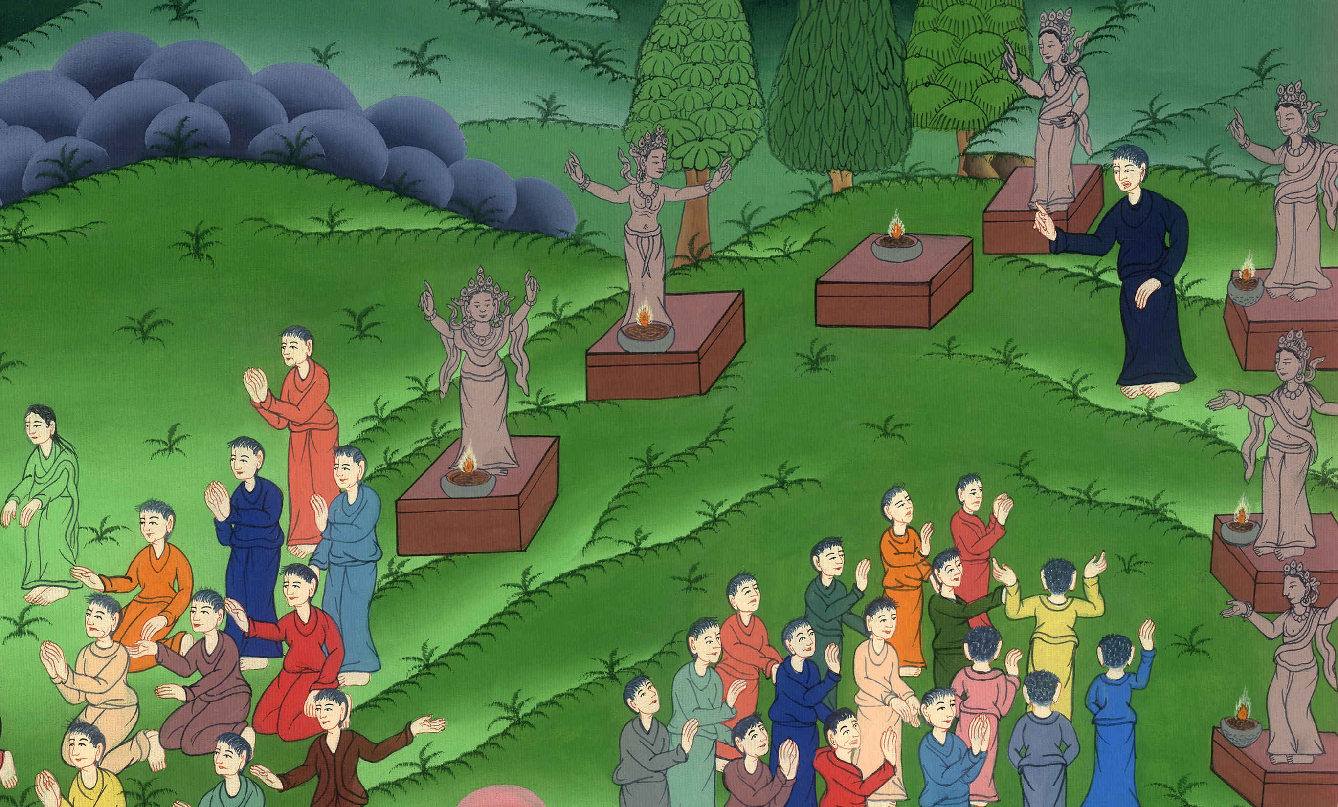
མཛད་འཕྲིན 17
ཨ་ཐེ་ནེ་གྲོང་ཁྱེར་དུ་འཕྲིན་བཟང་བསྒྲགས་པ།

Slide 3
མཛད་འཕྲིན 17
ཨ་ཐེ་ནེ་གྲོང་ཁྱེར་དུ་འཕྲིན་བཟང་བསྒྲགས་པ།
Paul in Athens – Acts 17:15-34

Slide 4
མཛད་འཕྲིན 17
ཨ་ཐེ་ནེ་གྲོང་ཁྱེར་དུ་འཕྲིན་བཟང་བསྒྲགས་པ།
This work is licensed under a Creative Commons Attribution-ShareAlike 4.0 International License

Slide 5
15Those who escorted Paul brought him to Athens and then returned with instructions for Silas and Timothy to join him as soon as possible.
15དེ་ཡང་སྐྱེལ་མ་བྱེད་མཁན་རྣམས་ཀྱིས་ཕོལ་ལོལ་བྱ་བ་ཡ་ཏེན་དུ་བསྐྱལ་བ་དང་། ཕོལ་ལོལ་གྱིས་སི་ལཱ་དང་ཐི་མོ་ཐེ་གཉིས་ཀྱང་མྱུར་དུ་ཁོང་གི་དྲུང་དུ་ཡོང་དགོས་པའི་བཀའ་གནང་ཞིང་སྐྱེལ་མ་རྣམས་ཕྱིར་ལོག༌གོ།

Slide 6

མཛད་འཕྲིན 17:15

Slide 7
16While Paul was waiting for them in Athens, he was deeply disturbed in his spirit to see that the city was full of idols.
16དེ་ཡང་ཕོལ་ལོལ་གྱིས་ཡ་ཏེན་དུ་སི་ལཱ་དང་ཐི་མོ་ཐེ་གཉིས་ལ་སྒུག་པའི་དུས༌སུ། གྲོང་ཁྱེར་ཡོངས་སུ་ལྷ་སྐུ་སྣ་ཚོགས་ཀྱིས་གང་ཡོད་པ་མཐོང་སྟེ་སེམས་འཁྲུག་པར་གྱུར༌པས།

Slide 8
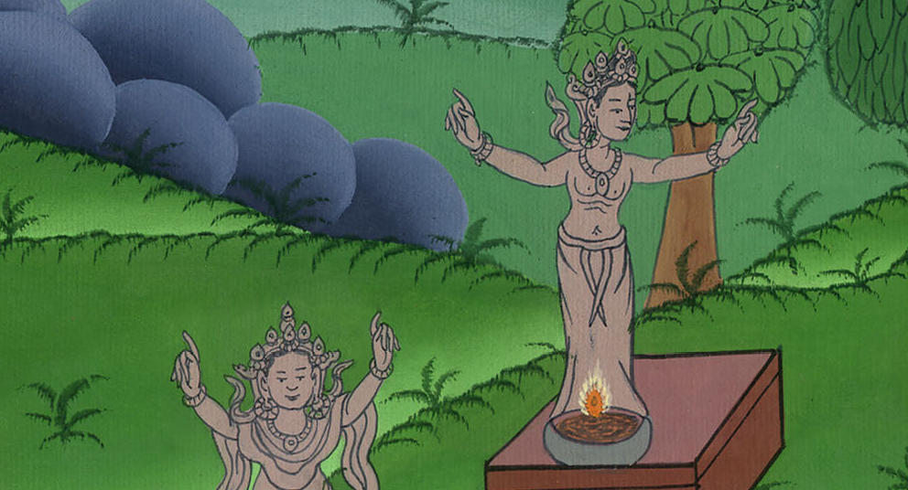
མཛད་འཕྲིན 17:16

Slide 9
17So he reasoned in the synagogue with the Jews and God-fearing Gentiles, and in the marketplace with those he met each day.
17ཡ་ཧུ་དཱ་པའི་ཆོས་ཁང་ནས་ཡ་ཧུ་དཱ་པ་དང་དཀོན་མཆོག་ལ་དད་གུས་ཡོད་པའི་ཕྱི་ཕྱོགས་པ༌དང༌། གཞན་ཡང་ཉིན་རེ་བཞིན་ཁྲོམ་སྲང་ནས་ཕྲད་པའི་མི་རྣམས་ལ་རྩོད་གླེང་བྱས་སོ།།

Slide 10
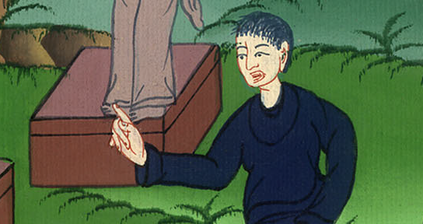
མཛད་འཕྲིན 17:17

Slide 11
18Some Epicurean and Stoic philosophers also began to debate with him. Some of them asked, “What is this babbler trying to say?”…
18ཡང་གནས་དེར་ཨེ་པི་ཀུར་དང་སི་ཏོ་ཀེ་ཞེས་གྲགས་པའི་མཚན་ཉིད་རིག་པའི་གྲུབ་མཐའི་ལྟ་བ་འཛིན་མཁན་འགའ་ཞིག་གིས་ཕོལ་ལོལ་ལ་རྩོད་གླེང་འདི་ལྟར་བྱས་པ༌སྟེ།

Slide 12
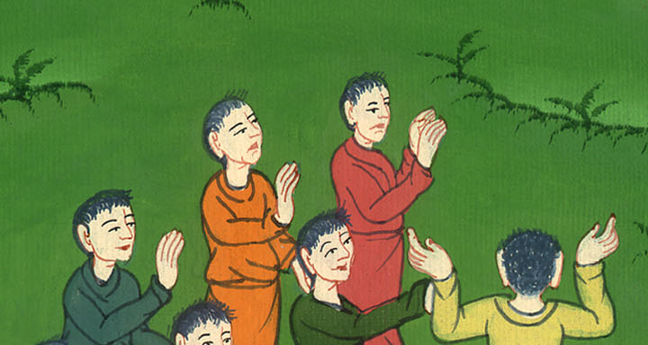
མཛད་འཕྲིན 17:18

Slide 13
Others said, “He seems to be advocating foreign gods.” They said this because Paul was proclaiming the good news of Jesus and the resurrection.
ལ་ལ་ན༌རེ། མི་བཤད་དགུ་བཤད་བྱེད་མཁན་འདིས་ཅི་སྨྲའམ་ཞེས་ཟེར་བ༌དང༌། ཡང་ལ་ལ་ན༌རེ། ཁོས་ཕལ་ཆེར་ཕྱི་ཕྱོགས་ཀྱི་ལྷའི་སྐོར་སྨྲ་བ་རེད་ཅེས་སྨྲས་སོ།། དེ་ནི་ཕོལ་ལོལ་གྱིས་སྐྱབས་མགོན་ཡེ་ཤུ་དང་ཁོང་གྲོངས་པ་ནས་སླར་གསོན་པའི་སྐོར་གྱི་ཆོས་བསྒྲགས་པའི་རྐྱེན་ཡིན་ནོ།།

Slide 14
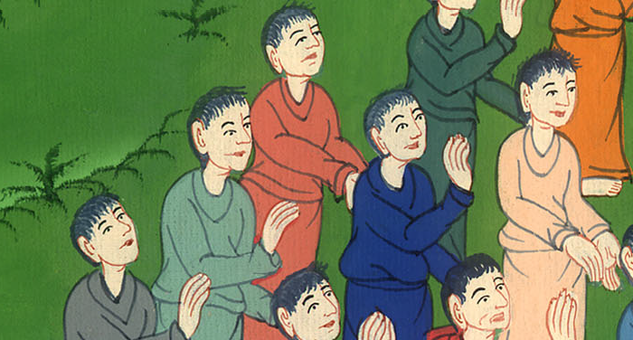
མཛད་འཕྲིན 17:18

Slide 15
19So they took Paul and brought him to the Areopagus, where they asked him, “May we know what this new teaching is that you are presenting?
19དེ་ནས་མི་དེ་རྣམས་ཀྱིས་ཕོལ་ལོལ་ཁོང་ཉིད་ཨེ་རུ་ཕ་ཀའོ་ཚོགས་པ་དེར་ཁྲིད་དེ་ན༌རེ། ཁྱོད་ཀྱིས་སྨྲ་བཞིན་པའི་ལྟ་བ་གསར་པ་འདི་དག་ངེད་ཅག་གིས་ཤེས་རུང༌ངམ།

Slide 16
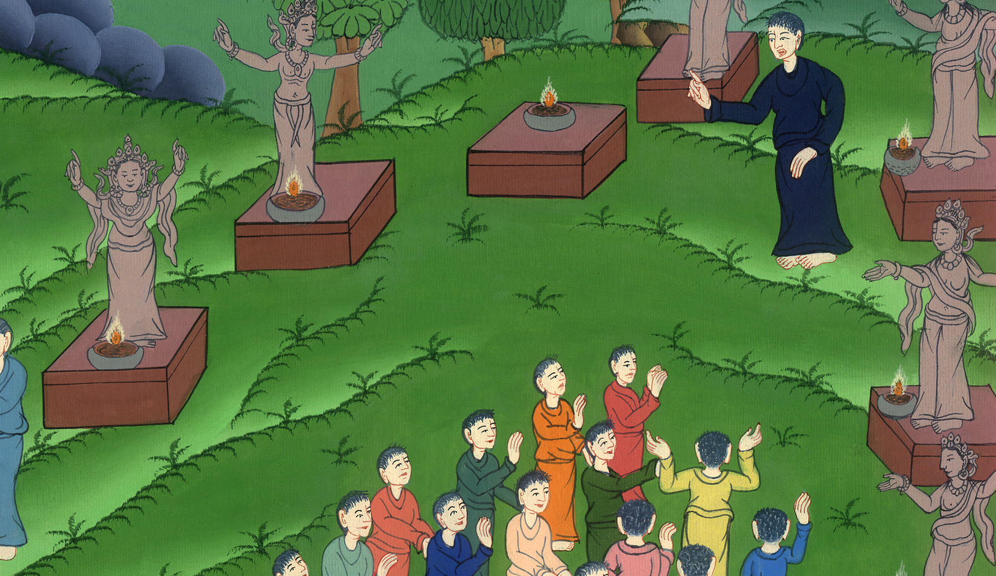
མཛད་འཕྲིན 17:19

Slide 17
20For you are bringing some strange notions to our ears, and we want to know what they mean.”
20རྒྱུ་མཚན་ནི་ཁྱོད་ཀྱི་ངོ་མཚར་བའི་དོན་འགའ་ངེད་རྣམས་ཀྱི་རྣ་བས་ཀྱང་ཐོས་བྱུང༌བས། ད་ལྟ་དོན་དེ་ཅི་ཡིན་པ་ཤེས་འདོད་ཅེས་སྨྲས་སོ།།

Slide 18
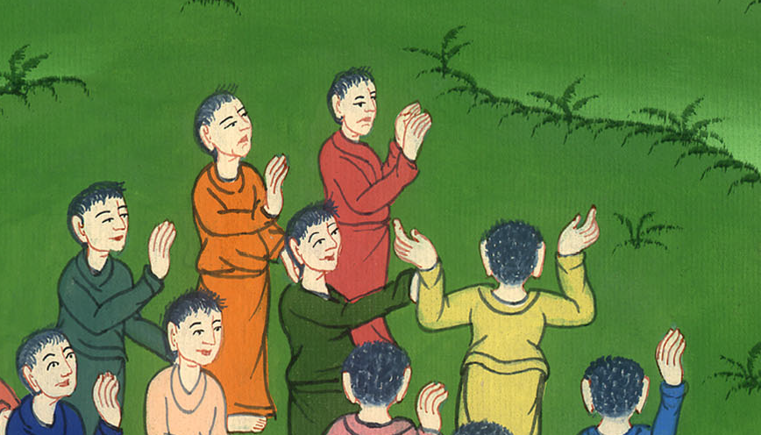
མཛད་འཕྲིན 17:20

Slide 19
21Now all the Athenians and foreigners who lived there spent their time doing nothing more than hearing and articulating new ideas.
21སྤྱིར་ཡ་ཏེན་གྱི་མི་དང་ཡུལ་དེར་གནས་སྐོར་དུ་ཡོང་བའི་མི་རྣམས་ཀྱིས་དོན་གཞན་ཅི་ཡང་མི་སྒྲུབ་པར་གཏམ་གསར་པ་ཁོ་ནར་ཉན་ཞིང༌སྨྲའོ།།

Slide 20
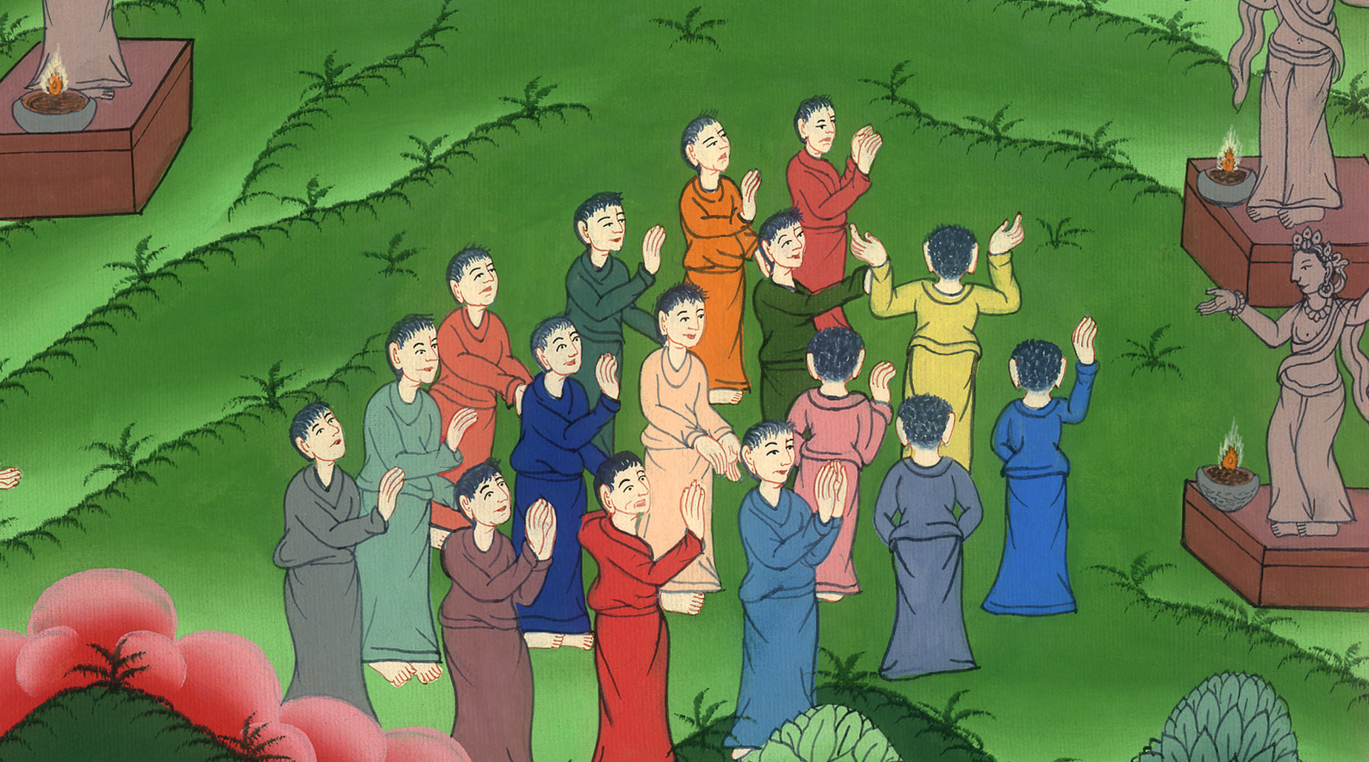
མཛད་འཕྲིན 17:21

Slide 21
22Then Paul stood up in the meeting of the Areopagus and said, “Men of Athens, I see that in every way you are very religious.
22དེ་ནས་ཕོལ་ལོལ་ཁོང་ཉིད་ཨེ་རུ་ཕ་ཀའོ་ཚོགས་པའི་དབུས་སུ་ཡར་བཞེངས་ཏེ་འདི་སྐད༌དུ། ཡ་ཏེན་གྱི་མི༌རྣམས། ངས་ཁྱོད་རྣམས་ཕྱོགས་ཀུན་ནས་ཆོས་ལ་ཤིན་ཏུ་དགའ་བ་མཐོང༌།

Slide 22
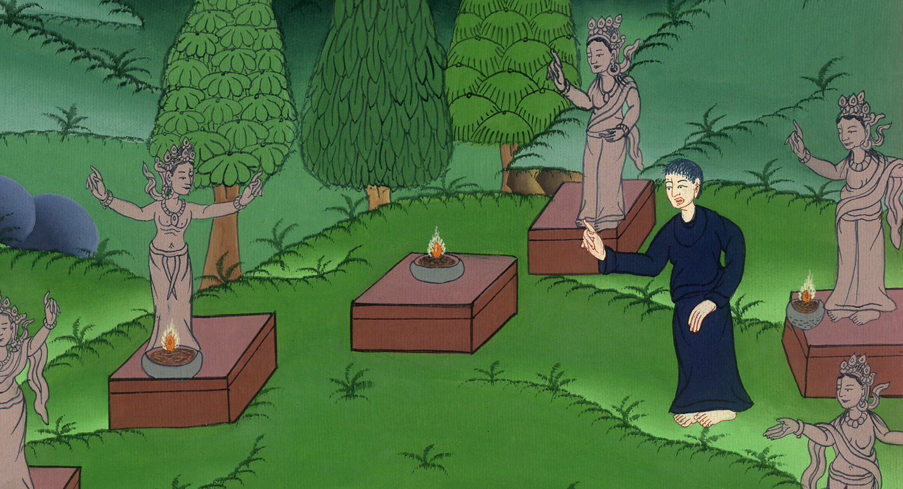
མཛད་འཕྲིན 17:22

Slide 23
23For as I walked around and examined your objects of worship, I even found an altar with this inscription:
TO AN UNKNOWN GOD…
23ང་རང་ཕྱོགས་བཞིར་འགྲིམས་པའི་དུས༌སུ། ཁྱོད་རྣམས་ཀྱིས་བསྙེན་བཀུར་བྱེད་པའི་རྟེན་དེ་དག་ལ་བལྟས༌ཚེ། མཆོད་ཁྲི་ཞིག་གི་སྟེང་དུ་རྒྱུས་མི་མངའ་བའི་དཀོན་མཆོག་གི་ཕྱིར་ཞེས་ཡི་གེ་བརྐོས་འདུག་པ་མཐོང༌བྱུང༌།…

Slide 24
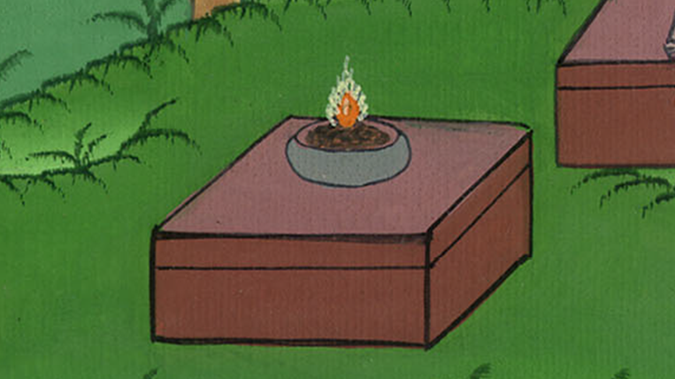
མཛད་འཕྲིན 17:23

Slide 25
Therefore what you worship as something unknown, I now proclaim to you.
ཁྱོད་ཅག་གིས་མ་ཤེས་པར་བསྙེན་བཀུར་བྱེད་ཅིང་བདག་གིས་དོན་དེ་ཁྱོད་རྣམས་ལ་སྨྲ་བར༌བྱ་སྟེ།

Slide 26
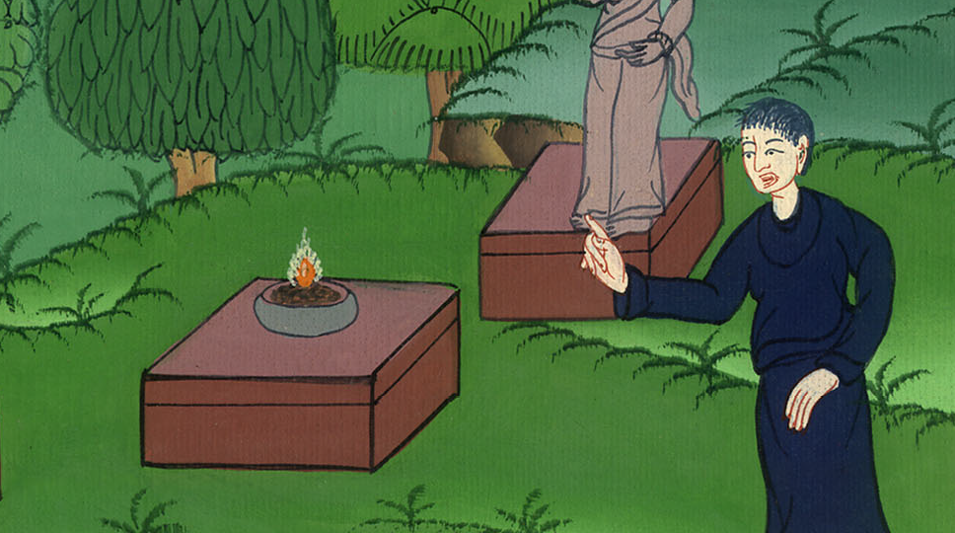
མཛད་འཕྲིན 17:23

Slide 27
24The God who made the world and everything in it is the Lord of heaven and earth and does not live in temples made by human hands.
24དེ་ཡང་འཇིག་རྟེན་ཁམས་དང་གནས་དེར་ཡོད་པའི་དངོས་པོ་ཐམས་ཅད་སྐྲུན་མཁན་དཀོན་མཆོག་ནི་གནམ་ས་གཉིས་ཀྱི་བདག་པོ་ཡིན༌པས། ཁོང་ནི་མིའི་ལག་པས་བཟོས་པའི་མཆོད་ཁང་དུ་བཞུགས་པ་མིན་ནོ།།

Slide 28
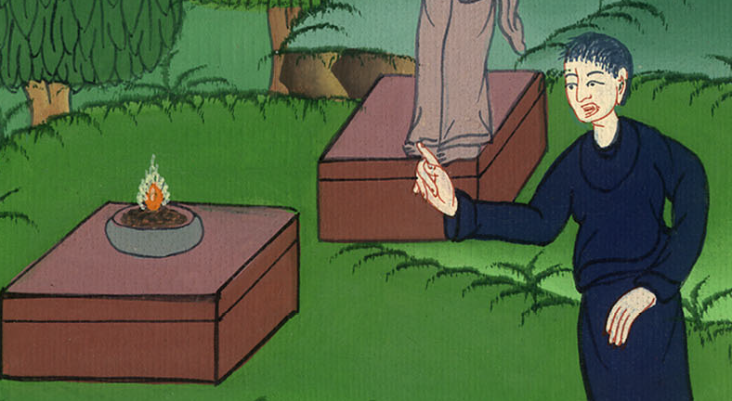
མཛད་འཕྲིན 17:24

Slide 29
25Nor is He served by human hands, as if He needed anything, because He Himself gives everyone life and breath and everything else.
25ཡང་ཁོང་གིས་མི་རྣམས་ལ་ཚེ་སྲོག༌དང༌། དབུགས། དངོས་པོ་ཐམས་ཅད་བཅས་གནང༌བས། ཁོང་ལ་དགོས་མཁོ་ཅི་ཡང་མེད་ཅིང་མིའི་ལག་པས་ཁོང་ལ་ཞབས་ཕྱི་ཅི་ཡང་བསྒྲུབ་མི་དགོས་སོ།།

Slide 30
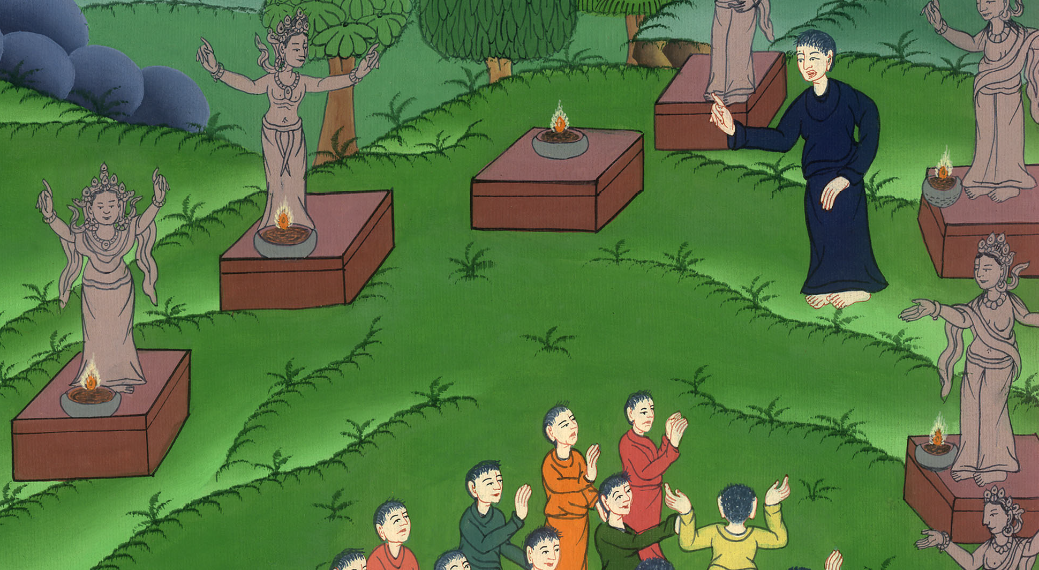
མཛད་འཕྲིན 17:25

Slide 31
26From one man He made every nation of men, that they should inhabit the whole earth; and He determined their appointed times and the boundaries of their lands.
26ཁོང་གིས་མི་གཅིག་ནས་མིའི་རིགས་ཐམས་ཅད་བསྐྲུན་ཏེ་ས་གཞིའི་སྟེང་དུ་ཡོངས་སུ་གནས་པར་མཛད༌ཅིང༌། དེ་རྣམས་ཀྱི་ཚེ་ཚད་དང་སྡོད་མཚམས་ཀྱང་སྔར་ནས་ཐག་གིས་བཅད༌པ་ཡིན།

Slide 32
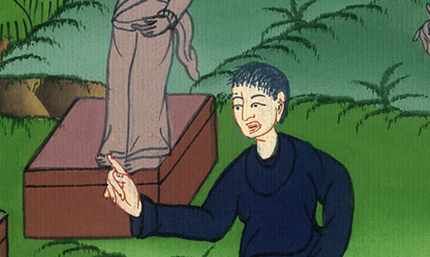
མཛད་འཕྲིན 17:26

Slide 33
27God intended that they would seek Him and perhaps reach out for Him and find Him, though He is not far from each one of us.
27དཀོན་མཆོག་གིས་དེ་ལྟར་མཛད་དོན་ནི་མི་རྣམས་ཀྱིས་ཁོང་ཉིད་འཚོལ་ཞིང་ཡང་ཡང་བཙལ་ན་རྙེད་སྲིད་པའི་ཕྱིར་ཡིན༌ལ། དོན་དམ་དུ་ཁོང་ནི་བདག་ཅག་མི་རེ་རེ་དང་རྒྱང་ཐག་མི་རིང་བའི་གནས་སུ་བཞུགས་ཡོད།

Slide 34
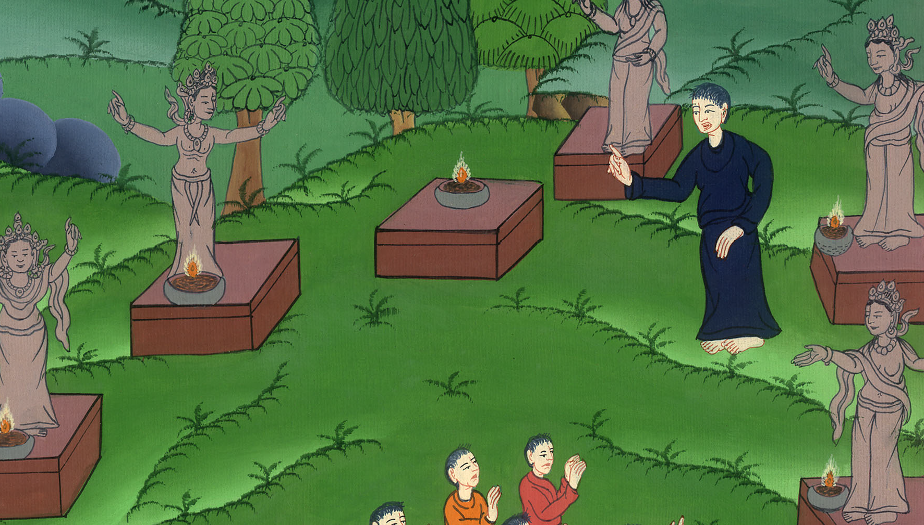
མཛད་འཕྲིན 17:27

Slide 35
28‘For in Him we live and move and have our being.’ As some of your own poets have said, ‘We are His offspring.’
28དེ་ཡང་ཇི་སྐད༌དུ།
ངེད་རྣམས་འཚོ་ཞིང་འགུལ་སྐྱོད་བྱེད་པ༌དང༌།།
གནས་པ་འདི་ནི་ཁོང་ལ་བརྟེན་པ༌ཡིན།།
ཞེས༌པའོ།། དེ་ཡང་ཁྱོད་ཅག་ལས་སྙན་ངག་པ་ལ་ལ་ན༌རེ།
བདག་ཅག་ཀྱང་ནི་ཁོང་གི་བུ་ཕྲུག་ཡིན།།
ཞེས་སྨྲས་པ་དང་མཚུངས་སོ།།

Slide 36
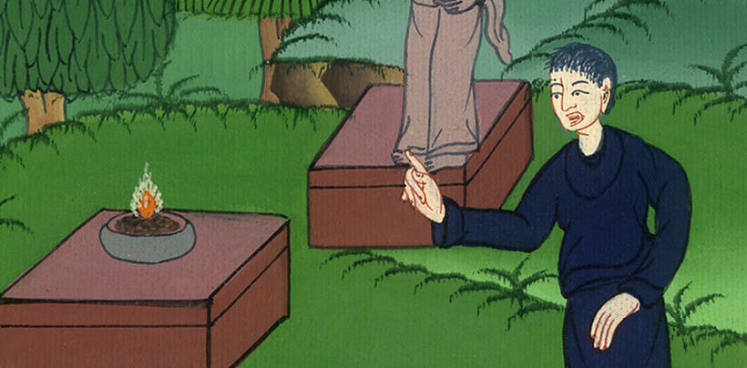
མཛད་འཕྲིན 17:28

Slide 37
29Therefore, being offspring of God, we should not think that the Divine Being is like gold or silver or stone, an image formed by man’s skill and imagination.
29དེའི༌ཕྱིར། བདག་ཅག་ནི་དཀོན་མཆོག་གི་བུ་ཕྲུག་ཡིན་པས་དཀོན་མཆོག་གི་ངོ་བོ་ནི་མིས་རང་གི་ལག་རྩལ་དང་བློ་རིག་ལ་བརྟེན་ནས་གསེར༌དང༌དངུལ། རྡོ་སོགས་ལ་བརྐོས་པའི་སྐུ་དང་འདྲ་བར་བསམ་མི་རུང་ངོ༌།།

Slide 38
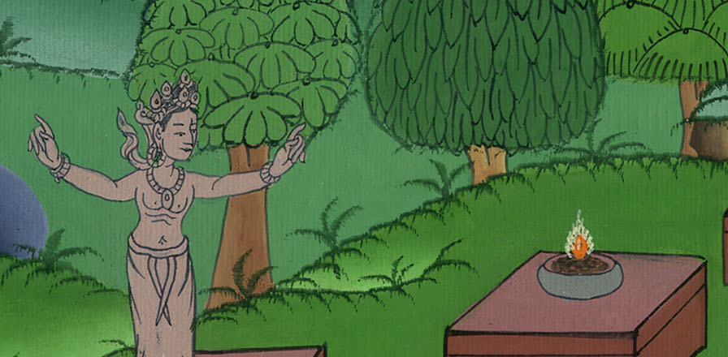
མཛད་འཕྲིན 17:29

Slide 39
30Although God overlooked the ignorance of earlier times, He now commands all people everywhere to repent.
30དེ་ཡང་འཇིག་རྟེན་པ་རྣམས་རྨོངས་པའི་དུས་སུ་དཀོན་མཆོག་གིས་དེ་དག་ལ་རྩད་ཞིབ་མ་མཛད༌ཀྱང༌། ད་ལྟ་ཡུལ་ཕྱོགས་སོ་སོའི་མི་ཐམས་ཅད་ལ་འགྱོད་བཤགས་བྱེད་དགོས་པའི་བཀའ་གནང༌བ་རེད།

Slide 40
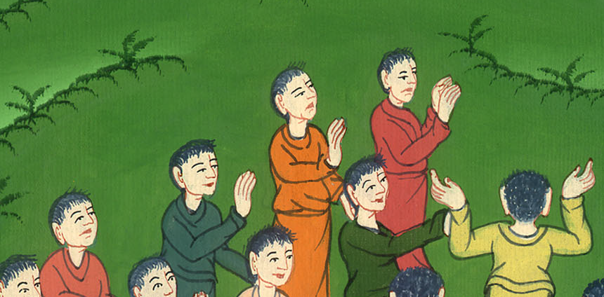
མཛད་འཕྲིན 17:30

Slide 41
31For He has set a day when He will judge the world with justice by the Man He has appointed…
31རྒྱུ་མཚན་ནི་ཁོང་གིས་སྔ་མོ་ནས་ཐག་གིས་བཅད་པ་བཞིན། ཉིན་ཞིག་ལ་རང་གིས་བསྐོས་པའི་སྐྱེས་བུ་དམ་པ་དེ་བརྒྱུད༌ནས། …

Slide 42
མཛད་འཕྲིན 17:31

Slide 43
He has given proof of this to everyone by raising Him from the dead.”
འཇིག་རྟེན་གྱི་མི་ཀུན་ལ་དྲང་བདེན་གྱི་ངང་ནས་ལེགས་ཉེས་ཀྱི་ཁྲིམས་ཐག་གཅོད་པར་འགྱུར་བ༌དང༌། སྐྱེས་བུ་དམ་པ་དེ་གྲོངས་པ་ནས་སླར་གསོན་པར་མཛད་པའི་སྒོ་ནས་མི་ཐམས་ཅད་ལ་བདེན་དཔང་མཛད་མྱོང་ཞེས་གསུངས༌སོ།།

Slide 44
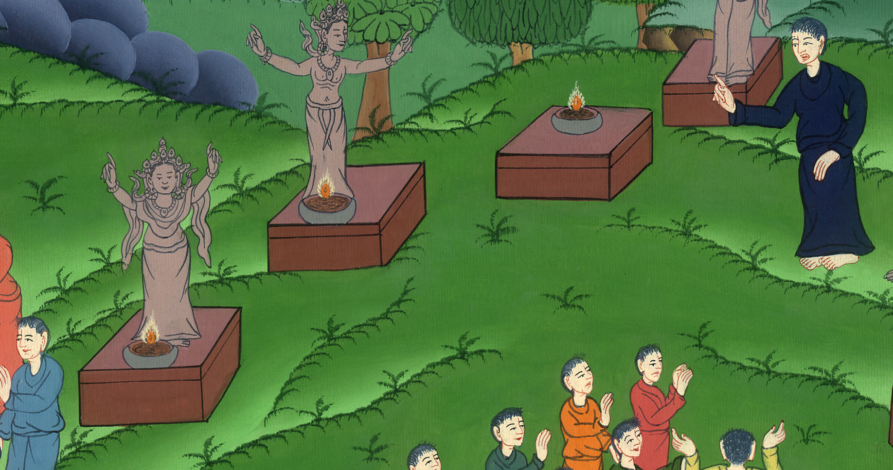
མཛད་འཕྲིན 17:31

Slide 45
32When they heard about the resurrection of the dead, some began to mock him, but others said, “We want to hear you again on this topic.” 33At that, Paul left the Areopagus.
32མི་དེ་རྣམས་ཀྱིས་གྲོངས་པ་ནས་སླར་གསོན་པའི་གཏམ་དེ་ཐོས་ནས་མི་འགའ་ཞིག་གིས་འཕྱ་ཞིང་སྨོད་པ༌དང༌། ཡང་མི་འགའ་ཞིག་གིས་ཁྱོད་ཀྱི་གཏམ་དེ་ལ་ངེད་ཅག་གིས་ཡང་བསྐྱར་མཉན་པར་བྱའོ་ཞེས་སྨྲས་སོ།། 33དེ་ནས་ཕོལ་ལོལ་མི་ཚོགས་ཀྱི་ཁྲོད་ནས་ཕྱི་རོལ་ཏུ་ཕེབས་སོ།།

Slide 46
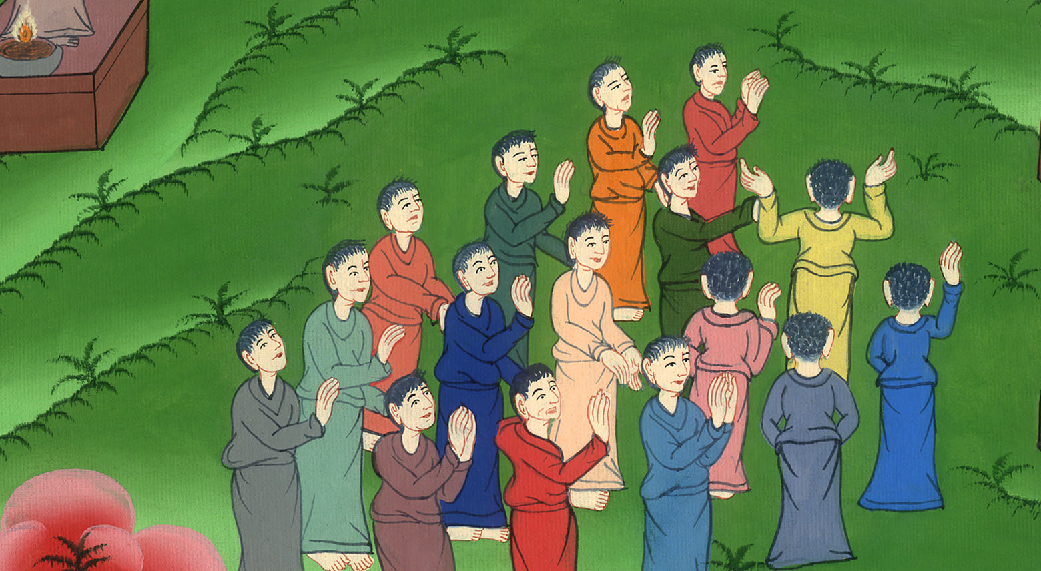
མཛད་འཕྲིན 17:32,33

Slide 47
34But some joined him and believed, including Dionysius the Areopagite, a woman named Damaris, and others who were with them.
34འོན༌ཀྱང༌། མི་ཁ་ཤས་ཁོང་དང་འགྲོགས་ཤིང་གཙོ་བོ་ལ་དད་པར་གྱུར་ཏོ།། དེ་དག་གི་ཁྲོད་དུ་ཨེ་རུ་ཕ་ཀའོ་ཚོགས་པ་ལ་གཏོགས༌ཤིང༌མིང་ལ་ཏཱ་ཨོ་ནེ་སི་ཞེས་འབོད་པ་དེ༌དང༌། ཡང་མིང་ལ་ཏཱ་མ་རོས་ཞེས་འབོད་པའི་བུད་མེད་ཅིག༌དང༌། གཞན་ཡང་མི་འགའ་ཤས་ཡོད༌དོ།།

Slide 48
མཛད་འཕྲིན 17:34

